Slide 1
数字调制技术
课本内容第六章
6.4～6.9

Slide 2
无线移动通信对数字调制技术的要求
两大类适用的数字调制技术
线路码及其频谱
脉冲成形
信号空间概念
π/4DQPSK
MSK/GMSK

Slide 3
无线移动通信对调制技术的要求
1. 基本要求——功率效率和带宽效率
2. 几个方面的约束和进一步的要求

Slide 4
1. 对数字调制技术的基本要求：
功率效率 和 带宽效率
功率效率：以达成一定的解调输出误比特
率（如10^{－5}）所需要的接收机输入端的数
字信噪比E_{b}／N₀来度量。
常以误码率(P_{e})~E_{b}/N₀曲线的形式来直观地
表达。
<数字信噪比>：即E_{b}／N₀ ，每比特能量与
噪声功率谱密度之比。

Slide 5
设接收信号平均功率为S(W)，总的噪声功率为N(W)，信号带宽为B(Hz)。则，
相比较于模拟信号的信噪比S/N，将E_{b}/N₀称作数字信号的信噪比。后者是前者的归一化值，用比特率和带宽的比值进行归一化。 E_{b}/N₀也没有量纲。

Slide 6
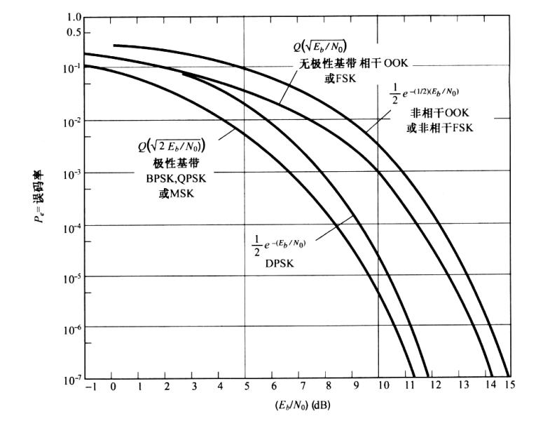
如右图，最下面的“瀑布”曲线是2PSK相干解调的误码率曲线，稍往上是2DPSK差分相干解调的误码率曲线。由于达到同一误码率水平，后者需要更大的E_{b}/N₀，所以，2PSK相干解调相对于2DPSK差分相干解调具有更高的功率效率。注意：大的E_{b}/N₀可以通过增加信号发射功率来获得。
AWGN信道

Slide 7
带宽效率：设已调信号占据的带宽为BHz（常对
应为频谱主瓣宽度），所传输的基带信号的数据
速率为Rbit/s，则该调制方式的带宽效率为：
。
例如，在基带数据速率（比特速率）相同的情况下，四进
制基带数据比二进制基带数据的符号（Symbol）宽度大
一倍（R_{S,4}＝0.5R_{S,2}），即： T_{S,4}＝2T_{S,2} 。
后面我们将会知道，基带信号的带宽与其符号宽度成反
比，即： B ～ 1／T_{S} 。

Slide 8
带宽效率：（续）
在采用双极性不归零码时，第一零点带宽为：
B ＝ 1／T_{S} 。
所以，就未调制的基带信号而言，
B₄＝0.5B₂ 。
对于线性调制，已调信号带宽仍然保持这一关
系。因此，四进制调制带宽效率是二进制调制的
一倍，也就是说，相同基带传输速率（比特率）
情况下，多进制调制具有更高的带宽效率。

Slide 9
带通信号和等效复基带信号：已调信号一般具有如图所示的频谱（功率谱密度，PSD）。由于信号功率相对集中于载频f_{c}附近的一定范围内（图中红色阴影部分），所以已调信号又称作带通信号。

Slide 10
带通信号和等效复基带信号：（续）
带通信号一般可以表示为：
。
其中，g(t)称作带通信号s(t)的等效复基带信号，
它代表着s(t)的包络和相位，即有
。
如果g(t)的功率谱为P_{g}(f)，则s(t)的功率谱P_{S}(f)为：

Slide 11
B_{s}=2B_{g}
B_{g}
B_{s}
调制
复基带信号的PSD
（第一零点带宽）
带通（已调）信号的PSD
（零点对零点带宽）

Slide 12
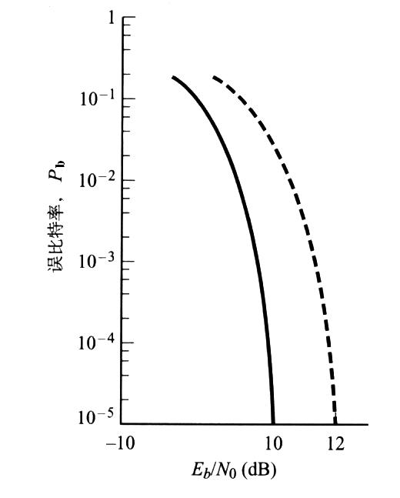
功率效率和带宽效率的
折中考虑：
例1：纠错编码／译码的
应用。如右图。（牺牲带
宽效率换取功率效率）
例2：MPSK和2PSK比
较，参课本pp227，表6.4 。
（牺牲功率效率换取带宽效率）
无编码
有编码

Slide 13
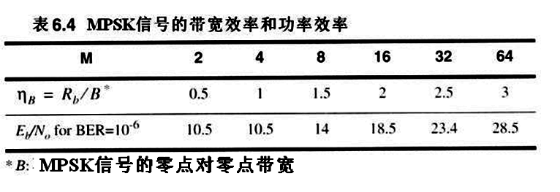

Slide 14
2. 几个方面的约束和进一步的要求
无线移动通信的一些重要特点对适用的调制技术形成
了以下几个方面的约束：
1）信道中存在衰落，因此幅度上调制有信息的调制方
式不适用。希望采用恒包络调制。
2）对于蜂窝系统，可能同时使用相邻信道，为减小邻
道干扰，对已调信号的带外能量限制得比较严苛，一
般要求频谱旁瓣比主瓣低60dB以上。
3）由于移动台使用电池以及批量生产的成本限制，要
求采用具有较高功率转换效率的功率放大器（非线性放
大器一般具有较高的功率转换效率）和使用简便易行的
解调（非相干解调）方案。

Slide 15
射频功放的功率转换效率（也称作电源效率）：功率放大器实质上是一个能量转换器，它在输入信号的控制下，将电源（如手机电池）馈给的直流能量转变为随输入信号变化的交变能量。
功率转换效率＝交变能量／电源能量。
线性功放（A类、B类、AB类）一般功率转换效率较低，实现复杂度较高（成本较高）；非线性功放（C类）功率转换效率较高。

Slide 16
两大类适用的调制技术
第2代（2G）数字移动通信系统中被广泛采用的调制技术都可以归入以下两大类型：
1. 线性调制：特点是调制过程表现为对基带信号谱的简单搬移，因此具有较窄的主瓣，但不能保证已调信号的相位连续变化。
2. 连续相位的频率调制：特点为已调信号相位连续变化，已调信号包络恒定（恒包络调制）。但属于非线性调制，即射频谱并不是基带谱的简单搬移，因此往往具有较宽的主瓣。

Slide 17
例：美国的蜂窝系统DAMPS和日本的蜂窝系统PDC以及日本的无绳系统PHS（“小灵通”）均采用π/4DQPSK 调制，属线性调制。
又例：GSM系统采用GMSK调制，属恒包络调制。
*π/4DQPSK 即 π/4差分正交相位键控
*GMSK 即 高斯最小频移键控

Slide 18
调制方式 | GMSK(B_{b}T_{b}=0.3) | π/4DQPSK(α=0.35)
类型 | 恒包络（非线性）调制 | 线性调制
带宽效率 (bit/s/Hz) | 1.35 | 1.62
功放 | 可以使用C类（非线性）功放 | 限带信号包络起伏，一般采用AB类（线性）功放

Slide 19
线路码及其功率谱（PSD）
1.什么是线路码
2.线路码型
3.功率谱

Slide 20
1.什么是线路码（Line Code）：基带信号的电波形，称作线路码。生成电波形的过程称作线路编码（Line Coding）。
一般对线路编码的要求有：所得到的线路码应包含有足够的位定时信息、应占用尽可能小的带宽等等。

Slide 21
2. 线路码型：可分为两大类，即归零（Return to Zero，RZ）码和不归零（Non- Return to Zero，NRZ）码。就二进制基带数据而言，又分为单极性（Unipolar）和双极性（Bipolar）的。

Slide 22
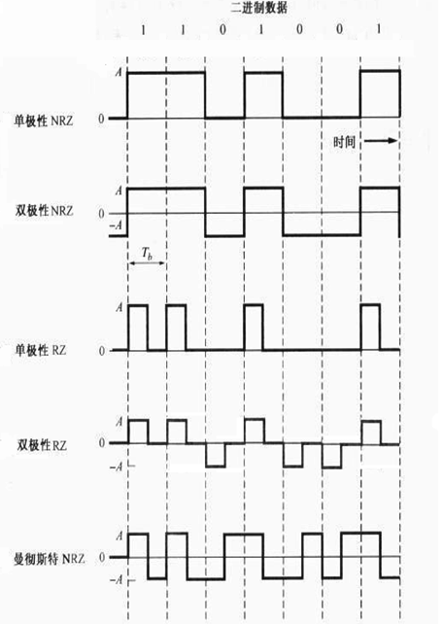
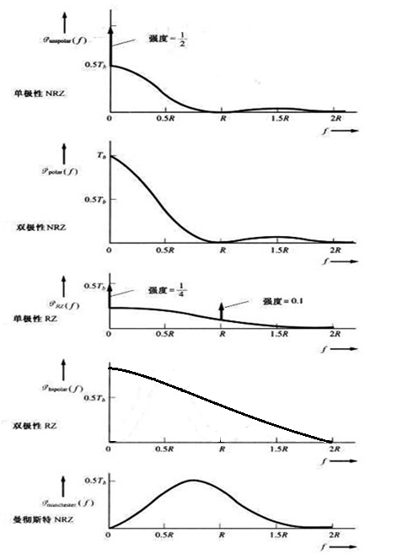
假定1、0等概

Slide 23
曼彻斯特（Manchester）码：又称做双相码。是一种不归零码。用两个不同相位的波形来分别代表二进制的“0”和“1”。每个波形在一个比特周期的中点处都会发生电平的突跳，“0”或“1”对应的突跳方向恰好相反。

Slide 24
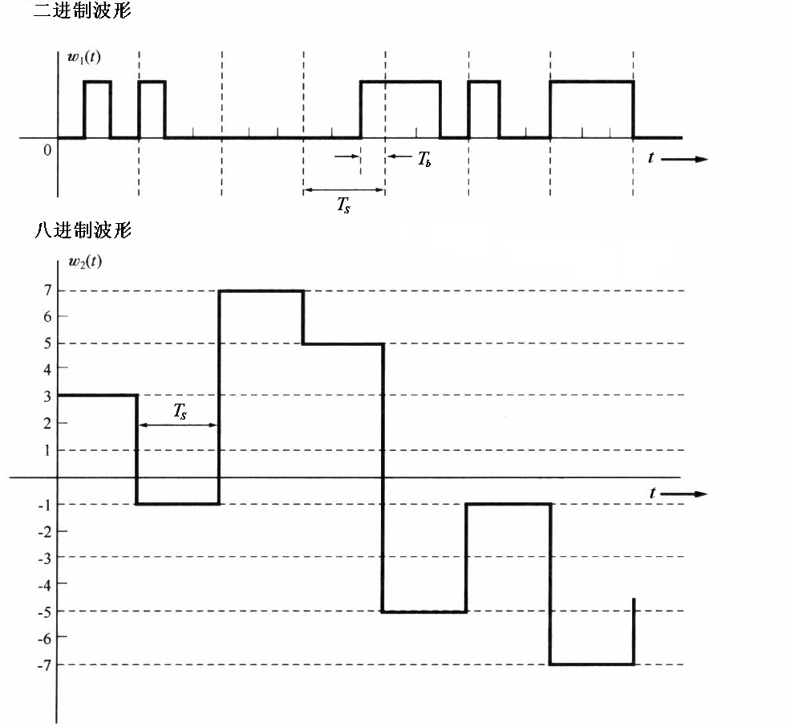
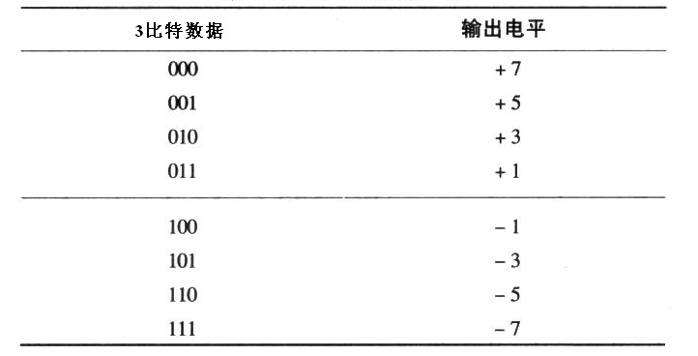
（单极性不归零码）
多进制基带信号：双极性多电平码

Slide 25
相同比特率R下的线路码的频谱效率
基带带宽
基带频谱（/带宽）效率
码型 | 第一零点带宽 （Hz） | 基带频谱效率 η＝R/B[(b/s)/Hz]
单极性NRZ | R | 1
双极性NRZ | R | 1
单极性RZ (50％) | 2R | 1/2
双极性RZ (50％) | 2R | 1/2
曼彻斯特NRZ | 2R | 1/2
2^{l}进制极性NRZ(l≥1) | R/l | l

Slide 26
脉冲成形
1. 为什么要进行脉冲成形？
2. 脉冲成形还会带来什么影响？
3. 两种常用的脉冲成形滤波器

Slide 27
1. 为什么要进行脉冲成形？
前面介绍的线路码都采用矩形脉冲进
行数据的脉冲成形，如双极性NRZ码中，
用正矩形脉冲代表二进制的“1”，用负的
矩形脉冲代表二进制的“0”。直接将这种
脉冲用于调制会使已调信号频谱具有较高
的旁瓣，无法满足无线移动通信的要求。

Slide 28
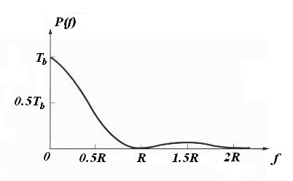
例如：2PSK调制是线性调制，调制过程可以表达为二进制双极性NRZ码与本地载波直接相乘。所以其射频谱就是基带谱的简单搬移，射频带宽（正频率方向的零点对零点带宽）是基带带宽（正频率方向的第一零点带宽）的两倍。
13dB

Slide 29
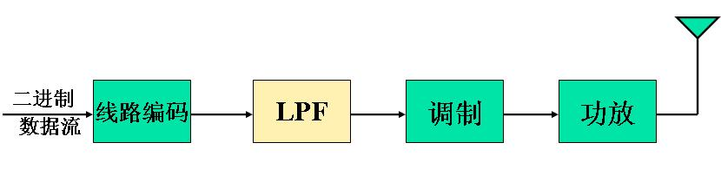
对基带信号进行低通滤波（称作脉冲成形）可以降低射频旁瓣。
常用的滤波器有两种。一种是升余弦滤波器，一般用于线性调制；另一种是高斯滤波器，常用于恒包络调制。

Slide 30
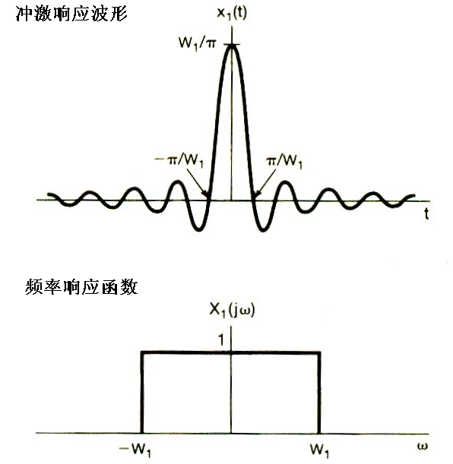
2. 脉冲成形还会带来什
么影响？
脉冲成形滤波器都是
低通滤波器，因此这些滤
波器的冲激响应不可能
是时间有限的。理想低通
滤波器的冲激响应波形如
右上图所示。因此，进行
脉冲成形将可能意味着
“人为地”引入码间干扰。

Slide 31
所以，要么我们选择可以支持无码间干扰传输的滤波器作为脉冲成形滤波器，要么就应该将人为引入的码间干扰控制在对系统性能影响较小的程度以内。升余弦滤波器属于前一种情形，一般用于线性调制；高斯滤波器则属于后一种情形，一般用于恒包络调制。

Slide 32
调制类型和脉冲成形对功放的选用施加了限制：
1.线性调制（一般采用相位调制）采用升余弦滤
波器进行脉冲成形，这将导致已调信号的包络起伏。
这种已调信号不宜采用非线性功放进行放大，否则
会导致严重的“频谱再生”（表现为展宽主瓣及抬
高旁瓣），使得脉冲成形在频谱方面带来的好处又
丧失掉了。
2.恒包络调制（一般是连续相位的频率调制）并
不会因为基带的脉冲成形而改变其包络恒定特性，
所以可以使用非线性功放，而不至丧失脉冲成形在
频谱方面带来的好处。

Slide 33
已调信号包络起伏的成因：
一般认为，如果某种调制方式不能保证已调信号波形在码元转换时刻的相位连续性，那么在基带信号被限带后再进行这种调制就无法维持包络的恒定。并且，码元转换时刻相位跳变值越大，所带来的包络起伏就越严重。相位跳变的可能范围为0°~180°，180 °相位跳变会造成包络过零点——出现最大的包络起伏。
线性调制不保证上述相位连续性，所以脉冲成形后会导致已调信号的包络起伏。

Slide 34
3. 两种常用的脉冲成形滤波器
1）升余弦滤波器
2）高斯滤波器

Slide 35
1）升余弦（Raised Cosine）滤波器：满足
奈奎斯特准则，可消除码间干扰。其传递
函数为：α称为滚降系数， 0≤α≤1。

Slide 36
其冲激响应为：

Slide 37
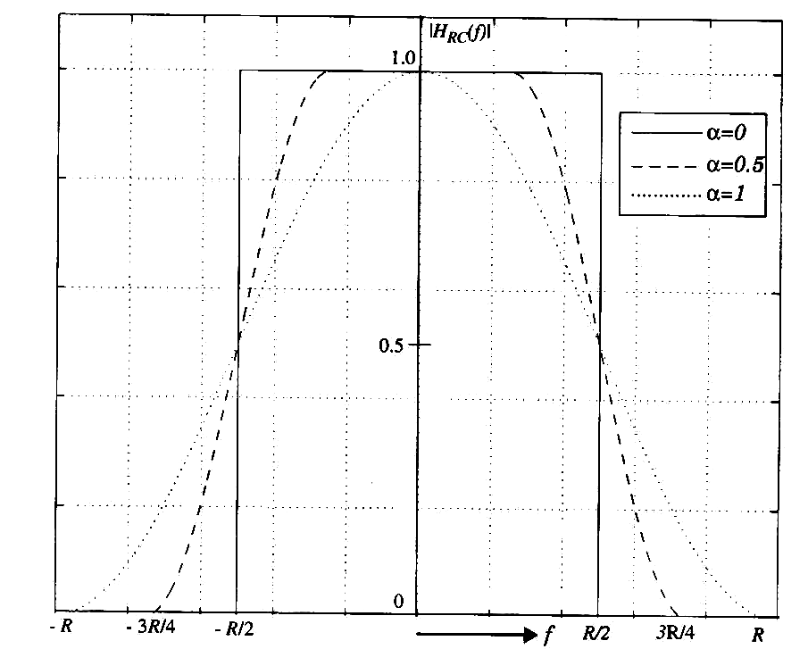
滤波器的幅度响应函数
如右图。α称为滚降系
数。0≤ α ≤ 1。
α ＝0时是滤波带宽为
0.5R的理想低通滤波
器；
α ＝0.5时，滤波带宽
为0.75R；
α ＝1时，滤波带宽为
R。

Slide 38
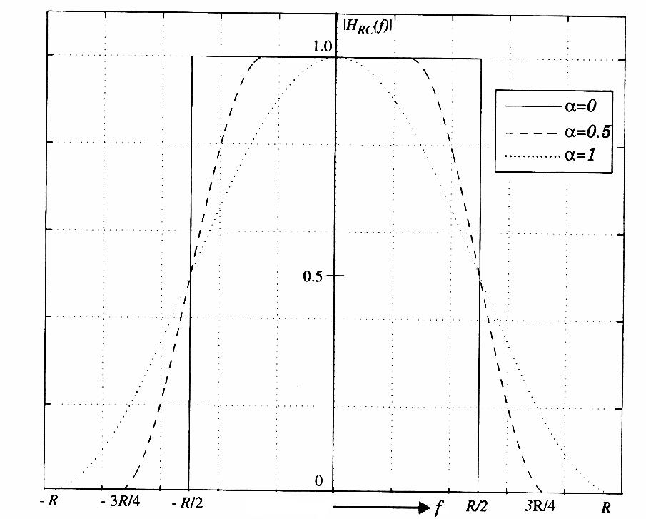
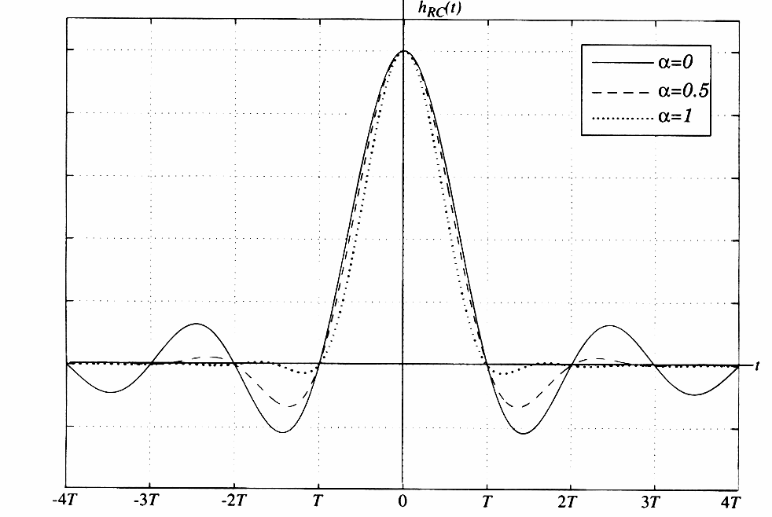
冲激响应具有
过零点特性
频域
时域
注意：α越大，滤波器带宽越宽，但冲激响应过零点时衰减得会越快——有利于减小对定时抖动的敏感度。

Slide 39
升余弦滤波器的滤波器带宽B_{RC}：
B_{RC}＝(1＋α) / 2T_{S} 。
所以，可以通过升余弦滤波器实现无码间
干扰传输的基带信号的符号速率为：
R_{S}＝1 / T_{S}=2B_{RC} / (1+α) 。

Slide 40
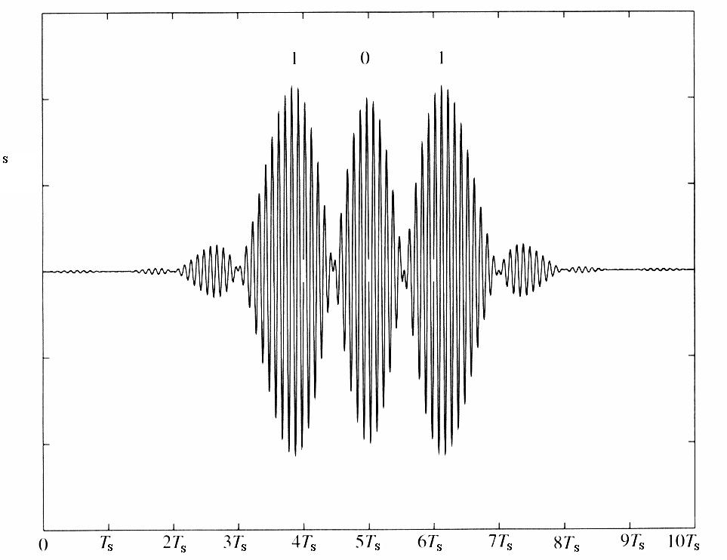
数据为“1，0，1” ，进行α=0.5的升余弦脉冲成形，再进行BPSK调制后的已调波形。
已调信号包络会有起伏变化

Slide 41
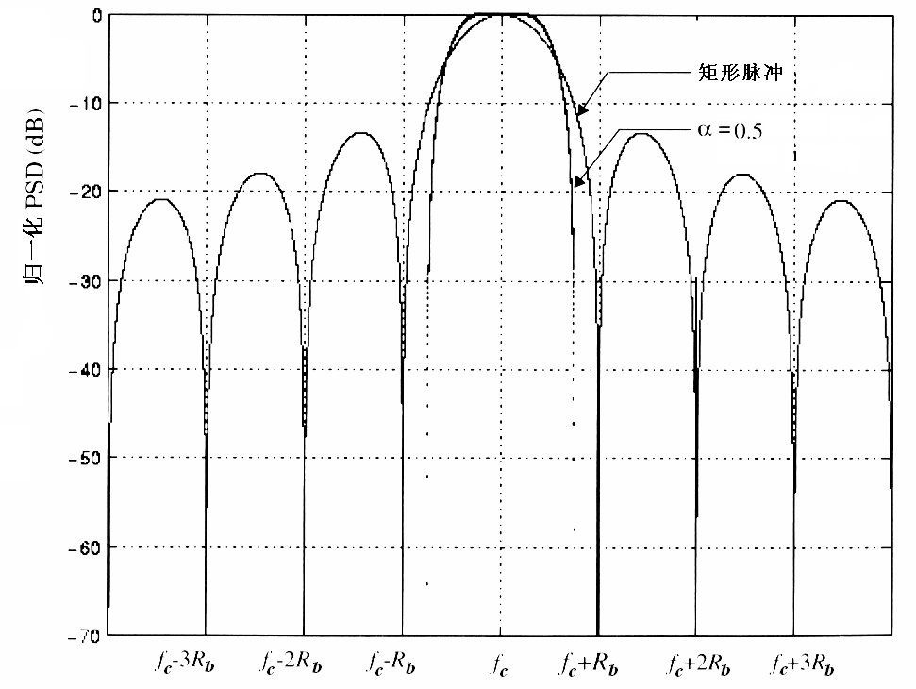
频谱约束作用
右图显示了，不进行脉冲
成形的BPSK信号功率谱和
升余弦(α=0.5)脉冲成形
后的BPSK信号功率谱。
就前者而言，信号能量的
90％在大约1.6R_{b}带宽内；
而对于后者，信号能量的
90％在大约1.5R_{b}带宽内。

Slide 42
实现：
请注意，依照“消除码间干扰的奈奎斯特准则”，
当我们使整个通信系统的等效频率响应具有升余
弦形式时，理论上可以消除码间干扰的影响。所
以我们往往按下图来实现升余弦滤波。
H_{RC}(f)
δ(t)
H_{t}(f)
H_{c}(f)
H_{r}(f)

Slide 43
实现（续）
其中，H_{t}(f)为发送滤波器的频率响应函数，H_{c}(f)
为信道的频率响应函数，H_{r}(f)为接收滤波器的频
率响应函数。我们使，
。
这样，既保证了整个系统可以实现无码间干扰传
输（设H_{c}(f)=1），又实现了匹配滤波——以获
取最佳信噪比。此时我们称发送端的脉冲成形滤
波器H_{t}(f)为平方根(square-root)升余弦滤波器 。

Slide 44
平方根升余弦滤波器的冲激响应：

Slide 45
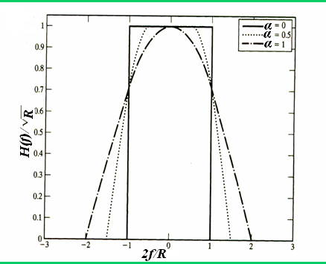
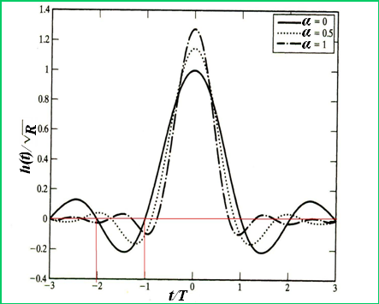
平方根升余弦滤波器的频域响应和冲激响应
不具备升余弦滤
波器冲激响应的
过零特性
频域
时域

Slide 46
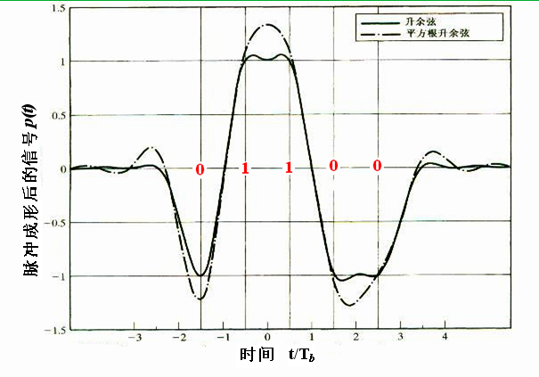
SRRC滤波后，信号
具有更大的动态范围
脉冲成形示例：
α＝0.5

Slide 47
2）高斯滤波器(Gaussian Filter )：不满足奈奎斯
特准则。其传递函数为：
。
滤波器的冲激响应函数为：
。
α与滤波器的3dB带宽B有关。因为3dB带宽B对
应于 时的f值，所以

Slide 48
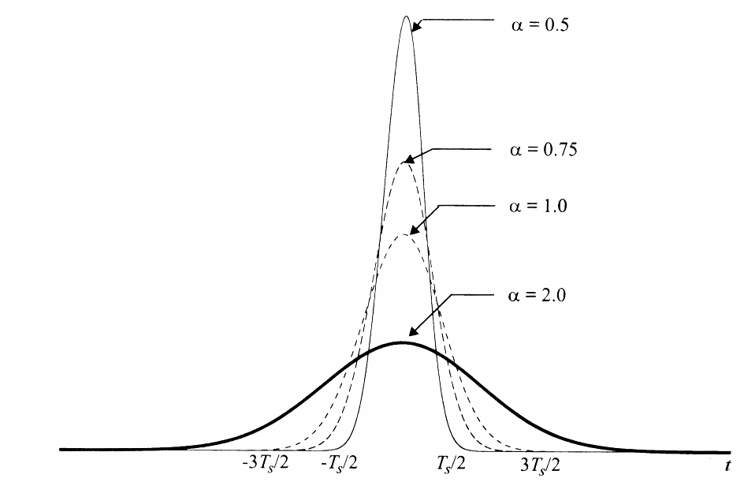
数学上，常将状如exp(-ax²)的函数称为高斯函数（其中a为正实常数），所以这种滤波器称作高斯滤波器。状如exp(-ax²)的函数也称作钟形函数，它形如钟状，且没有过零点。其冲激响应波形如右图。

Slide 49
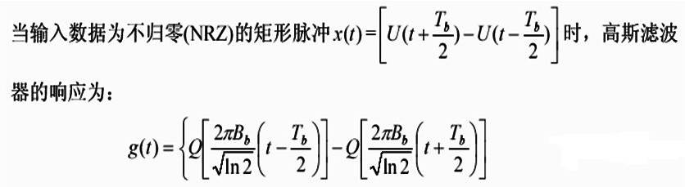
脉冲形成效果：
当比特间隔T_{b}=52.083μs（R_{b}=19.2kbps）时，矩
形脉冲响应g(t)的仿真波形如下页所示，其中
k=BT_{b}=B/R_{b}，称作归一化3dB带宽。可以指出，
k=0.5887时，滤波器引起的符号间干扰造成的性
能下降最小。

Slide 50
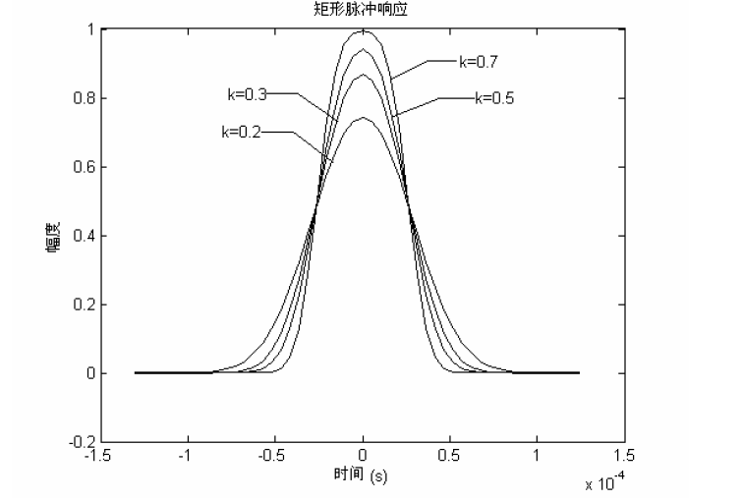
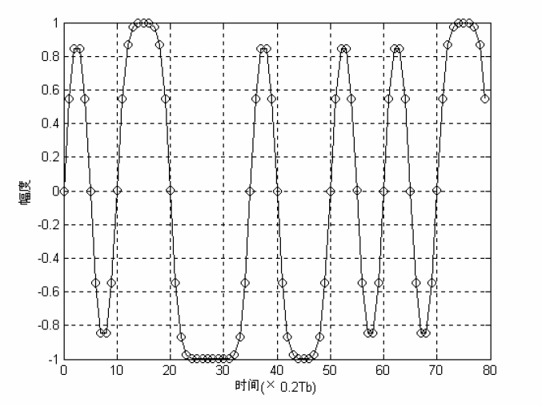
k值越小，衰
减越慢，滤波
过程中引入的
码间干扰越
严重
矩形脉冲响应

Slide 51
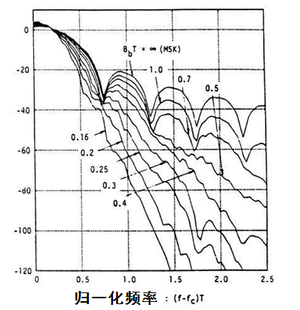
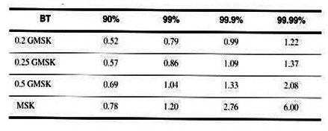
高斯滤波对GMSK射频谱的约束情况：
注：该表格给出的是包含了给定比例（百分数）发射功率的射频带宽（带宽以R_{b}的倍数计）

Slide 52
信号空间
1. 数字调制的原理
2. 标准正交基信号集合和信号空间
3. 星座图、星座分布与误码性能的关系

Slide 53
1. 数字调制的原理：我们常将数字调制的实现称为“键控”（Keying）。总括起来说，数字调制器的作用就是针对不同的输入比特（或以多个比特代表的输入符号）来选择不同的调制波形并加以输出。

Slide 54
例如：2PSK（BPSK）
调制。
设输入比特流为{x_{k}}，则调制器输出为：
Acos2πf_{c}t ，x_{k}=0 ；
s(t)=
-Acos2πf_{c}t ，x_{k}=1 。

Slide 55
又如：许多调制方式可以用如下正交复用调制方案来实现。

Slide 56
一般我们将与余弦载波相乘的支路称为同相
（In phase，简记作I）支路，将与正弦载波相乘
的支路称为正交（Quadrature，简记作Q）支路。
由于正弦载波和余弦载波相互正交，所以接收
机中的支路低通滤波器也可以用相关器和取样
判决电路代替。所谓正交指的是二者作相关运
算的结果为零，即
其中，T_{S}为基带信号的符号间隔。

Slide 57
4PSK就可以用正交复用调
制方案实现。设输入数据流为:
{x_{k}x_{k+1} ,k=0,2,4,…}，
则调制器输出为：
Acos(2πf_{c}t+π/4) ， x_{k}x_{k+1}=00 ,
s(t)= Acos(2πf_{c}t+3π/4) ，x_{k}x_{k+1}=10 ,
Acos(2πf_{c}t+5π/4) ，x_{k}x_{k+1}=11 ,
Acos(2πf_{c}t+7π/4) ，x_{k}x_{k+1}=01。
所以，又称之为正交PSK，
即QPSK。调制原理图如右图
所示。

Slide 58
2. 标准正交基信号集合和信号空间:
1）回顾“线性空间”
2）数字调制与信号空间
3）标准正交基信号集合
4）例子

Slide 59
1）回顾“n维欧氏空间”：
线性代数里，曾经介绍过“线性空间”。n
维线性空间中的任一向量都可以由该线性空间的
一组基来线性表示，这些基的数目是n个，它们
是线性无关的。在n维欧氏空间（有限维实酉空
间）中，n个非零向量组成的正交向量组称作其
正交基，由单位向量组成的正交基称作标准正交
基。例如，二维几何空间就是一个二维欧氏空
间。

Slide 60
2）数字调制和信号空间：
如前所述，数字调制的过程就是形成与输入数据相对应的调制波形的过程。随着基带信号进制数（M）的增加，调制波形的数目也会增加。我们可以认为，某种调制方式的所有信号波形构成了该调制方式的信号空间。那么，这个信号空间中的不同信号波形该如何表示呢？

Slide 61
3）标准正交基信号集合：
如同欧氏空间中一样，如果我们能够找到一组标准正交基信号，就可以通过它们得到信号空间中的任意波形。构成信号空间所需的正交基信号个数称作该信号空间的维数。
“正交”的含义：如果 ，则信号 、 彼此正交。
“标准”的含义：如果 ，则
信号 是标准的，即信号能量为1。

Slide 62
4.例：
2PSK（BPSK）
标准正交基信号集包含1
个信号：
信号空间为：
其中，E_{S}表示符号能量。
4PSK（QPSK）
标准正交基信号集合包含2
个信号：
信号空间为：

Slide 63
3. 星座图、星座分布与误码性能的关系：
1）星座图
2）星座分布与误码性能的关系

Slide 64
1）星座图：信号空间的几何表达称作星座
图。BPSK信号是1维调制信号（它的信
号空间是1维的——基信号集合只包含
一个信号），所以它的星座图是一维
的。如下图所示：
“1”
“0”
0
I

Slide 65
1）星座图（续）：QPSK的星座图如下图：
“10”
Q
“00”
I
“11”
“01”

Slide 66
2）星座分布与误码性能的关系：
星座图上第i点和第j点之间的距离称为这两个信号点之间的欧氏（Euclidean）距离，记作d_{ij} 。AWGN信道中，第i个点所对应的符号s_{i}
（M进制调制，i＝1,2,…,M）错成其他符号的平均差错概率由下式所限定（错误概率上界）：

Slide 67
2）星座分布与误码性能的关系：（续）
假定：A) M进制调制的基带符号等可能出现；
B) 星座点呈中心对称。
设第i个星座点所对应的符号与其他星座点之间的最小欧氏
距离 d_{i,min}=min{d_{ij}|j≠i} 。对于满足条件B）的星座图，任一
星座点与其他星座点之间的最小欧氏距离都相等。将这个
一致的最小欧氏距离记作d_{min}，即此时d_{i,min}=d_{min}，对于
i=1,2,…,M。
考虑到Q函数为减函数。所以具有给定星座图的特定调制
方式的平均符号差错概率由下式限定（较松的上界）：
。

Slide 68
结论1：星座图给定时，最小欧氏距离越远，差错概率就越小；反之，差错概率越大。差错概率由星座点之间的最小欧氏距离决定。
结论2：在保证最小欧氏距离一致的前提下，可以比较两种调制方案的功率效率和抗衰落能力：平均信号功率等于各星座点距坐标原点的距离的平方的算术平均，平均功率越小，功率效率越高；某调制方案星座图中星座点的不同振幅值的数目越多，表明已调信号包络存在更多种变化，这对于抗小尺度信道衰落越不利。

Slide 69
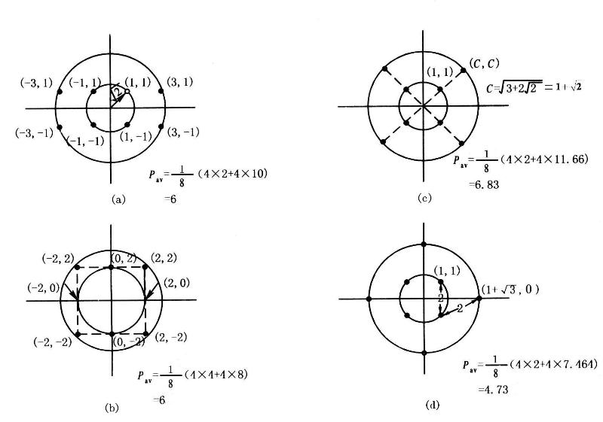
例：4种8QAM方案，每种方案都只有两种幅度值，且最小欧式距离均为2，试比较其平均功率。

Slide 70
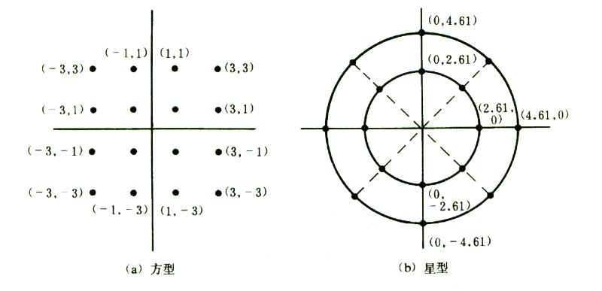
习题：两种16QAM方案，最小欧氏距离都等于2，试比较其平均功率和抗衰落能力。

Slide 71
结论3：（课本204页图6.21以下第二段）“随着每维度信号点数的增加，调制信号占用的带宽会下降。所以，如果一种调制方案的星座很密集，它的带宽效率就比星座稀疏的调制方案要高。然而，需要注意的是，已调信号占用的带宽随星座维数的增大而增加。”

Slide 72
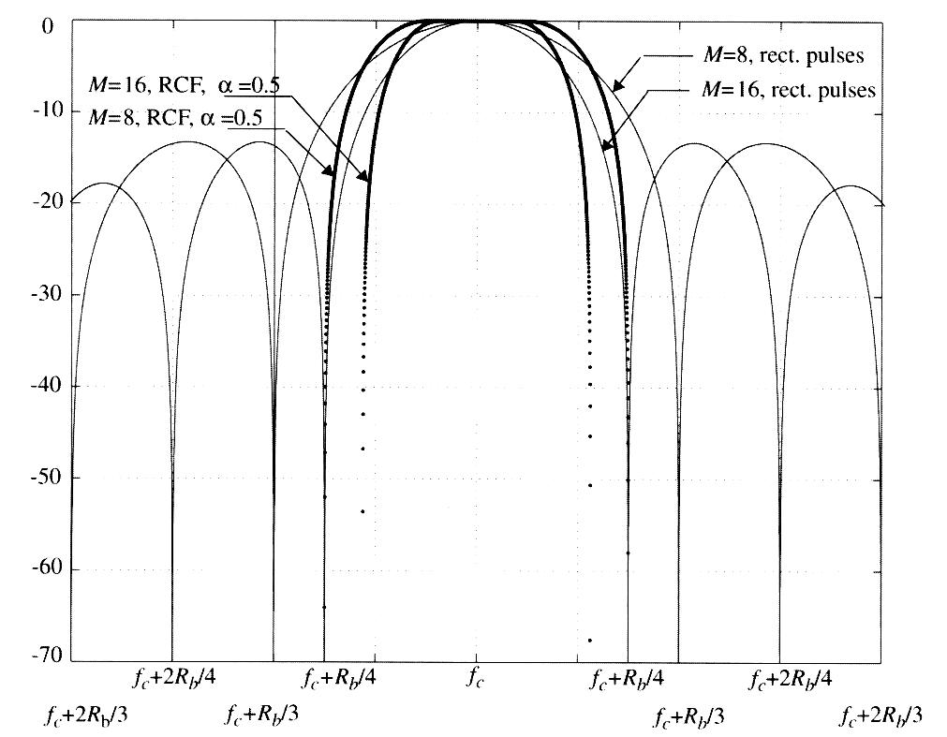
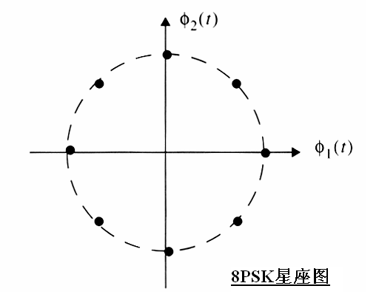
例如：8PSK在基带比
特率相同的情况下，占用
带宽为QPSK的2／3。
8PSK和16PSK功率谱

Slide 73
π/4DQPSK
1. 采用π/4DQPSK的2G系统
2. 从QPSK到OQPSK
3. 从OQPSK到π/4 QPSK
4. π/4DQPSK

Slide 74
1. 采用π/4DQPSK的2G系统：
系统 | 多址方式 | 信道带宽与 信道速率 | 频谱效率
USDC (IS54/136) | TDMA/FDD | 30kHz 48.6kbps | 1.62bit/s/Hz （α=0.35）
PDC(JDC) | TDMA/FDD | 25kHz 42kbps | 1.68bit/s/Hz （α=0.5）
PHS(以及中国的PAS) | TDMA/TDD | 300kHz 384kbps(双向) | 1.28bit/s/Hz （α=0.5）
此外，欧洲的数字集群系统TETRA也采用π/4 DQPSK调制，在25kHz的信道上传输36kbps的数据。

Slide 75
2. 从QPSK到OQPSK:
QPSK的相位转移图（不进
行基带滤波时）如下图，可
以看出有4种可能的相位转
移： 0°,±90°,180°。

Slide 76
例： 1 0 1 1 0 0 0 1 0 1 1 0 ……
双极性NRZ码：
I路波形：
Q路波形：
Tb
TS
这两个码元转换时刻I、Q路同时发生极性反转，将对应于180°的相位跳变。
比特转换时刻I、Q路不再会同时发生极性反转，也就不会出现180°的相位跳变。

Slide 77
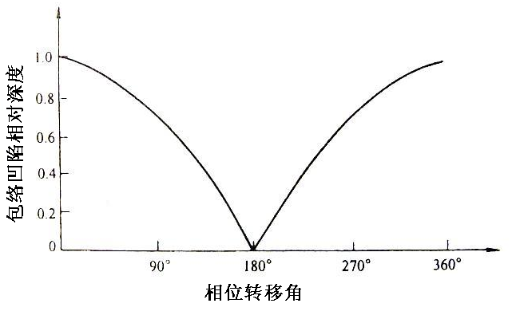
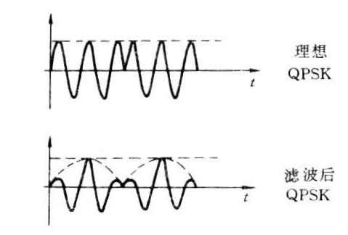
2. 从QPSK到OQPSK：
（续1）
码元转换时刻相位转移角越接近于180°，经过基带滤波以后，已调波形的包络凹陷越严重。
实际上，码元转换时刻180 °的相位转移会导致包络的过零点，这意味着已调信号包络起伏达到了最大。
包络过零点

Slide 78
2. 从QPSK到OQPSK：（续2）
这样，OQPSK的相位转移中就没有了180 °的情况。

Slide 79
3. 从OQPSK到π/4 QPSK：
由于OQPSK没有行之有效的非相干解调方式，尽管它具有很好的接近于恒包络的已调信号波形，却未能得到普遍的应用。2G系统中常采用π/4 QPSK（π/4 DQPSK） 。

Slide 80
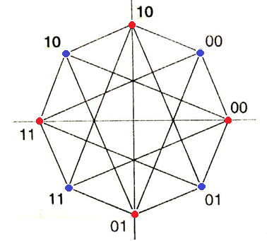
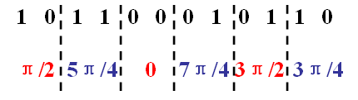
π/4 QPSK的原理：
π/4 QPSK的星座图如右图所示。其调制原理可描述如下：
该星座图由呈旋转π/4 关系的两套星座点（如右图中的 和 ）构成，基带的比特流每两比特一组（即一个四进制符号）按时间顺序交替在两套星座点上取相应的星座点对应出不同相位的调制波形。

Slide 81
π/4 QPSK的原理：（续1）
黑色实线所示是π/4 QPSK可能的相位转移
红色虚线是π/4 QPSK中不存在的相位转移

Slide 82
π/4 QPSK的基本原理：（续2）
QPSK、OQPSK和π/4 QPSK的相位转移情况如
下表：
从相位跳变情况看，π/4 QPSK介于QPSK和OQPSK之间。所以，基带脉冲成形后，已调信号的包络起伏也介于二者之间。
QPSK | OQPSK | π/4 QPSK
0° ±90° 180 ° | 0° ±90 ° | ±45 ° ±135 °

Slide 83
π/4 QPSK的基本原理：（续3）
π/4 QPSK具有以下优点： 1）π/4 DQPSK属于线性调制，具有较高的带宽效率。如USDC采用该调制方式时频谱效率可达到1.62bit/s/Hz。 2）与QPSK调制相比，相邻符号之间没有180°的相位变化，这就是基带低通滤波之后π/4 QPSK信号比QPSK信号包络起伏更小的原因；3）与QPSK调制相比，相邻符号之间必存在相位差，这使得接收机中的符号同步变得更容易；4）由于有四种可能的相位变化{π/4， 3π/4 ，5π/4 ，7π/4 }，对π/4 QPSK采用非相干检测是可能的。在检测中通过采用鉴频器，就会使接收机结构变得更简单，这对以电池供电的手持机来说非常重要。

Slide 84
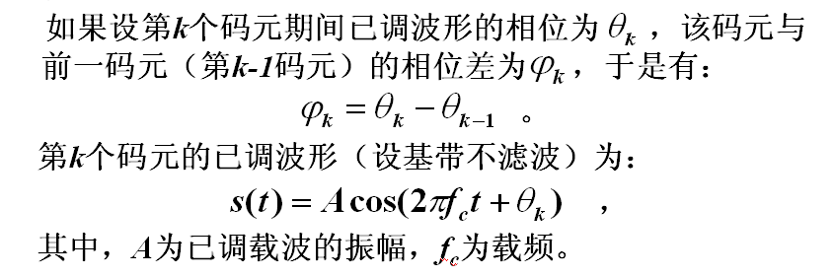
4. π/4DQPSK：是π/4QPSK的差分（Differential）版本，它不象π/4QPSK那样用基带符号直接对应相位，而是以基带符号对应前后码元（四进制）已调波形的相位差。

Slide 85
4. π/4DQPSK：（续1）
基带符号与已调信号相位差的映射关系表如下：
1 1 | π/4
0 1 | 3π/4
0 0 | －3π/4
1 0 | －π/4
注：k=0,1,2,3,…… 。a_{I,k}和a_{Q,k}两个比特构成一个四进制
符号。

Slide 86
4. π/4DQPSK：（续2）
差分相位编码关系的推导：
由 得到（不妨令A=1 ）：
。
这里， 是与余弦载波相乘的同相分量，
是与正弦载波相乘的正交分量。令：
则， 。

Slide 87
差分相位编码关系的推导：（续）
由于 ，所以：
。
因此有：
即：

Slide 88
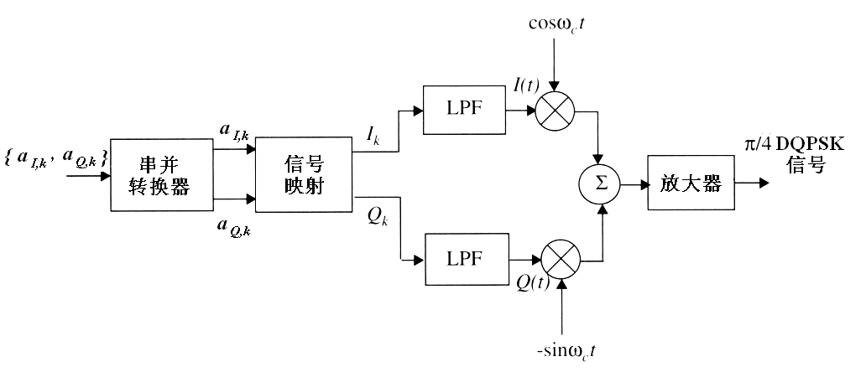
π/4DQPSK调制器：

Slide 89
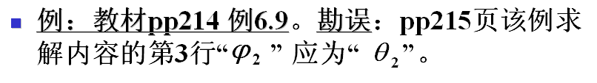
结论：I_{k}和Q_{k}的有5种可能的取值：0，＋1， －1，1/ ，－1/ 。

Slide 90
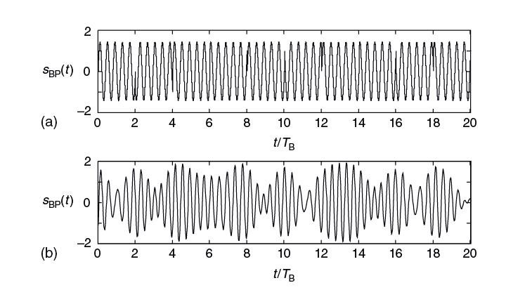
(a) π/4DQPSK已调波形（基带为矩形脉冲）
(b) π/4DQPSK已调波形（基带为升余弦脉冲）

Slide 91
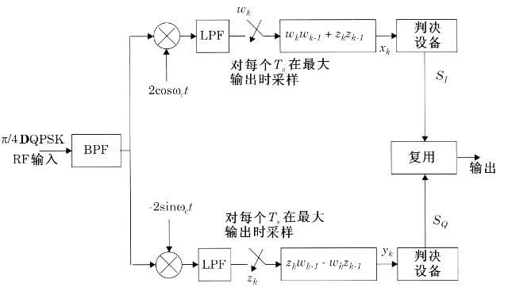
π/4DQPSK的解调（基带差分解调）：
差分解码

Slide 92
[差分解码关系推导]
设接收信号为：
在I路，经与本地余弦载波相乘，低通滤波后的基带
信号为： ；在Q路，经与本地正弦载波相
乘，低通滤波后的基带信号为： 。
由于π/4DQPSK中以前后码元的相位差 与基带
符号相对应，所以根据三角函数关系采用如下差
分解码关系就可以还原基带数据。

Slide 93
差分解码关系：
对应于编码规则里的 ；
对应于编码规则里的 。
最后的判决规则为：

Slide 94
MSK调制简介
GSM系统采用BT_{b}=0.3的GMSK调制

Slide 95
GMSK调制
高斯滤波
MSK调制
h=0.5的FM调制
MSK调制的一种实现

Slide 96
MSK的定义
MSK的表达式
附加相位函数与相位路径图
MSK的功率谱
MSK调制器与解调器

Slide 97
MSK（最小频移键控）的定义：
1）MSK是一种正交的BFSK（2FSK）；
2）MSK的调频指数h=0.5；
3）MSK是一种连续相位FSK。
即，MSK是在满足频率正交性前提下具有
最小调频指数(h=0.5)的连续相位BFSK。

Slide 98
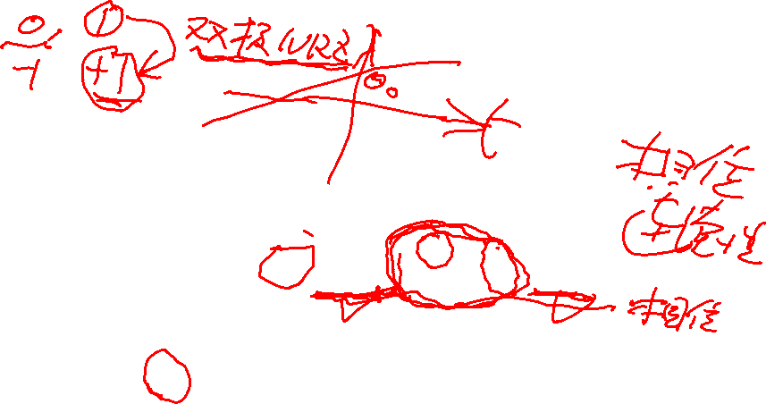
MSK信号表达式：
其中，a_{k}是双极性NRZ基带信号的第k＋1个比特的取值(k=0,1,2,……) ， 取＋1或－1；x_{k}是为保持相位连续变化而增加的相位值，它在一个比特持续时间里是一个常数，所以称之为相位常数；θ₀是已调信号的初始相位，一般可以设θ₀＝0° 。

Slide 99
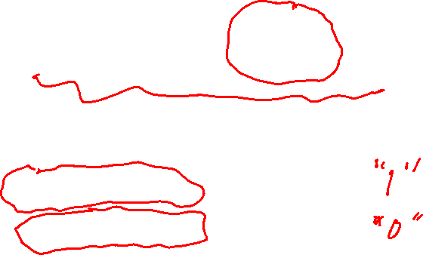
考虑表达式中与时间有关的项，即：
所以，MSK是一种特殊的BFSK。由于a_{k}取＋1或
－1，所对应的两个载频分别为：
f_{c1}=f_{c}＋1/(4T_{b}) ,a_{k}=＋1 ；
f_{c2}=f_{c}－1/(4T_{b}) ,a_{k}=－1 。
并且， f_{c1}-f_{c2}=1/(2T_{b})=（1/2）R_{b} 。

Slide 100

BFSK的调频指数（h）：
。
作为一种特殊的BFSK，MSK使用的两个载频
具有正交性，即满足：
。
并且｜f_{c1}−f_{c2}｜取得最小值0.5R_{b}。
MSK的调频指数h=0.5。实际上， h=0.5 就意
味着所使用的载频既相互正交又具有最小频差。
这就是M（Minimum）的含义。

Slide 101
习题：试推导两个不同载频相互正交的条件，并证明满足正交性的最小频差等于0.5R_{b} 。（提示：三角函数积化和差后，由于所使用载频频率值一般足够高，可以认为对应于和频的成分在0~T_{b}上必定具有整数个周期，也就是这一部分的积分结果为零。）

Slide 102
我们约定：k=1,2,……
第k个比特
a_{k-1}
第k＋1个比特
a_{k}
t
0
(k-1)T_{b}
kT_{b}
(k+1)T_{b}

Slide 103
附加相位函数：与载波有关的相位（即2πfct）之外的附加相位，记作θ(t)，即：
显然，这是一个直线段的表达式，其斜率为
πa_{k}/(2T_{b})，截距为x_{k}。
为得到“连续相位”的已调波形，就要求θ(t)在整个时间轴上是连续函数。具体地，在第k比特和第k+1比特的分界点——t=kT_{b}时刻，θ(t)应当连续。

Slide 104
附加相位函数：（续1）
由θ(t)在t=kT_{b}时连续变化及θ(t)的表达式可以得到：
从而得到：
第k比特表达式
第k＋1比特表达式

Slide 105
附加相位函数：（续2）
观察相位常数x_{k}的上述表达式，我们知道，第k+1比特期间的相位常数x_{k}不仅与当前比特基带信号的取值a_{k}有关，而且跟第k比特的取值a_{k-1}和第k比特期间的相位常数x_{k-1}有关。因此连续相位调制属于有记忆调制。
由于a_{k-1}和a_{k}的取值为＋1或－1，所以(a_{k-1}－a_{k})的取值可能为：0，＋2或－2。所以，

Slide 106

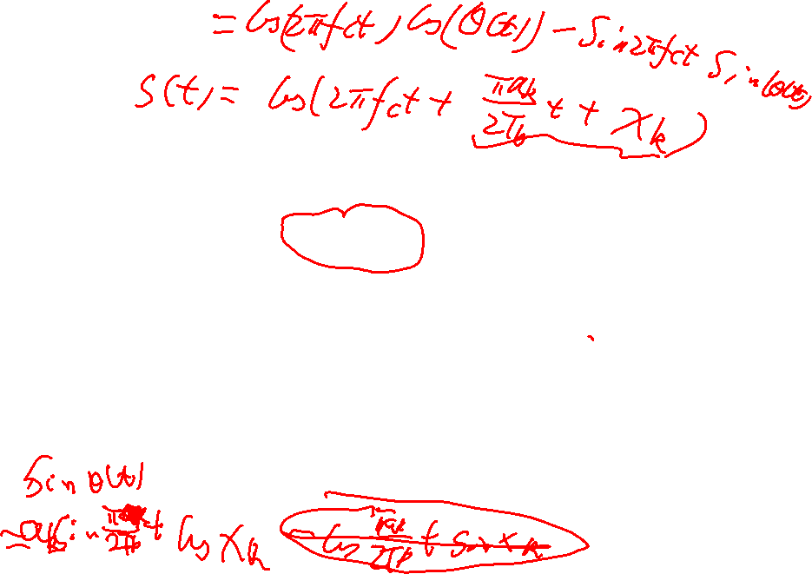
附加相位函数：（续3）
如果初始相位常数x₀＝0，则x_{k}的可能取值（模2π之后）就是0或π。故而sinx_{k}=0 。
由此，MSK信号的表达式变为（设幅度常数等于1）：
。
其中， ，
。

Slide 107
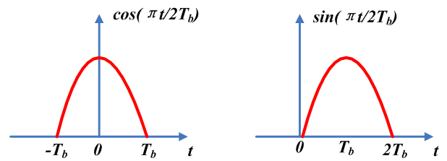
附加相位函数：（续4）
过零点为(n-1)T_{b}、(n+1)T_{b}（n＝…、－2、0、2、4、…）
过零点为nT_{b}、(n+2)T_{b}（n＝…、－2、0、2、4、…）
后面，我们令cos(πt/2T_{b})=C(t)，令sin(πt/2T_{b})=S(t)。

Slide 108
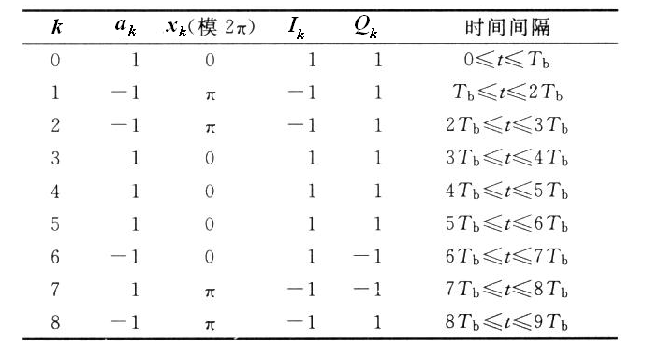
附加相位函数：（续5）设x₋₁=0，a₋₁=1。
0
π
π
-2π
-2π
-2π
4π
-3π
5π

Slide 109
附加相位函数：（续6）
由此，我们知道，
当a_{k}=＋1时，I_{k}=Q_{k} ；
当a_{k}=－1时，I_{k}=－Q_{k} 。
此外，根据相位连续条件，我们还可以证明，I_{k}只可能在cosπt/(2T_{b})的过零点处发生变化， Q_{k}只可能在sinπt/(2T_{b})的过零点处发生变化。这就是说， I_{k}和Q_{k}每2T_{b}才可能变化一次，并且，变化时刻刚好错开了T_{b}。→OQPSK
差分编码关系

Slide 110
y_{k}=a_{k}×y_{k-1}
a_{k}
T_{b}
y_{k-1}
设y₀=-1，{a_{k}｜k=1,2,3,…}={+1,-1,+1,+1,-1,+1,-1,…}，
k | 1 | 2 | 3 | 4 | 5 | 6 | 7
a_{k} | +1 | -1 | +1 | +1 | -1 | +1 | -1
y_{k} | -1 | +1 | +1 | +1 | -1 | -1 | +1

Slide 111
相位路径图：附加相位函数的图示。
MSK的相位变化规律为：
1）相位连续变化（在整个时间轴上θ(t)是连续函数）。
2）每个比特周期（T_{b}）相位线性变化π/2。若a_{k}=＋1，相位线性递增π/2（总的相位变化为＋π/2）；若a_{k}=－1，相位线性递减π/2（总的相位变化为－ π/2）。

Slide 112
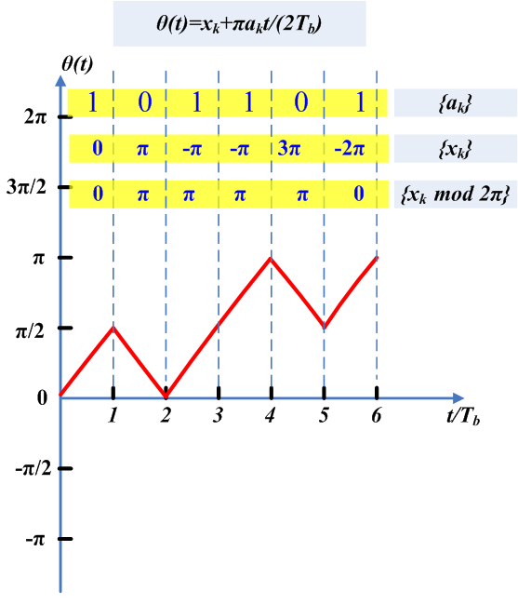
相位路径图（续） ：

Slide 113
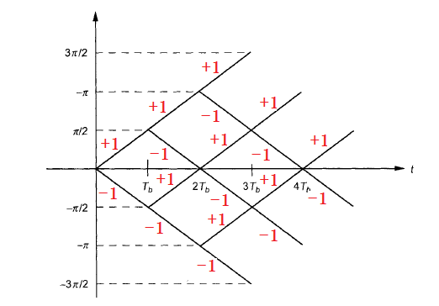
MSK的相位网格图：相位网格图显示了随着时间变化MSK的所有可能相位路径。

Slide 114
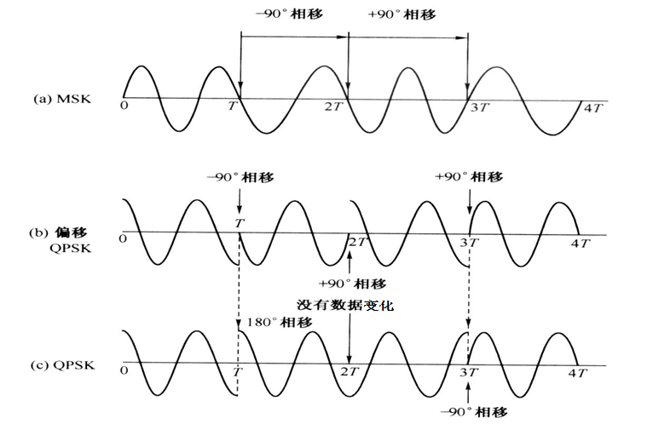
MSK与QPSK、OQPSK波形比较

Slide 115
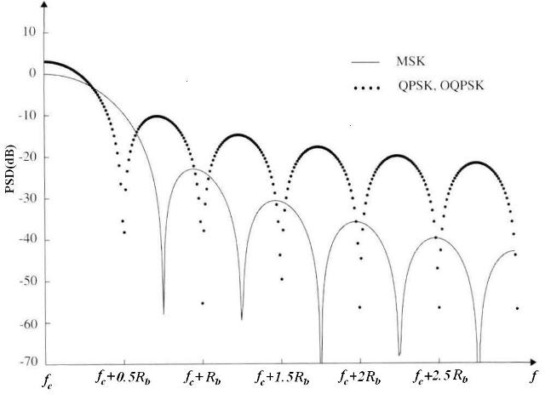
MSK的PSD：设基带数据速率为R_{b} (bps)。
f_{c}+0.75R_{b}
带外衰减要快得多

Slide 116
若基带信号比特周期为T_{b}，比特率R_{b}=1/T_{b}。
则MSK和QPSK在R_{b}整数倍位置之外的带外功率占总功率的比例如下表：
 | R_{b} | 2R_{b} | 3R_{b}
QPSK | 0.050 | 0.025 | 0.017
MSK | 0.0024 | 0.00028 | 0.000077

Slide 117
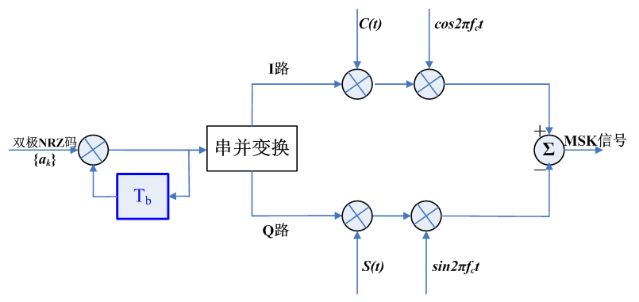
MSK调制器：
(n-1)T_{b}≤t≤(n+1)T_{b}
nT_{b}≤t≤(n+2)T_{b}
注：n=0,2,4,….

Slide 118
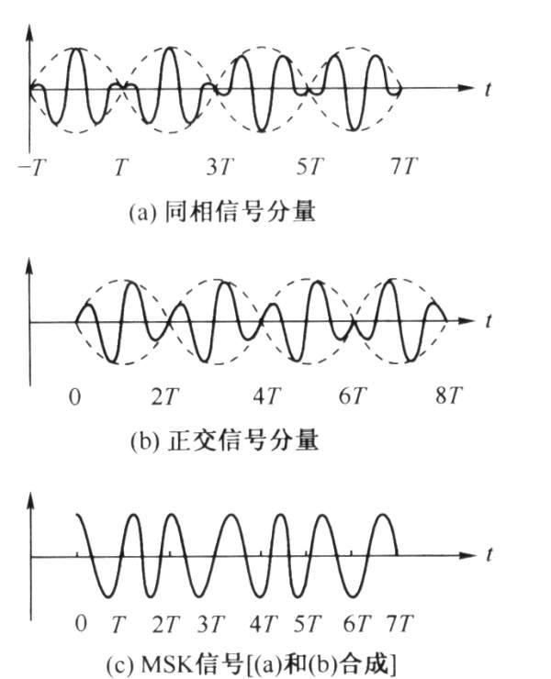
右图为MSK同相支路
和正交支路的已调信号
波形以及最终的MSK信
号波形。

Slide 119
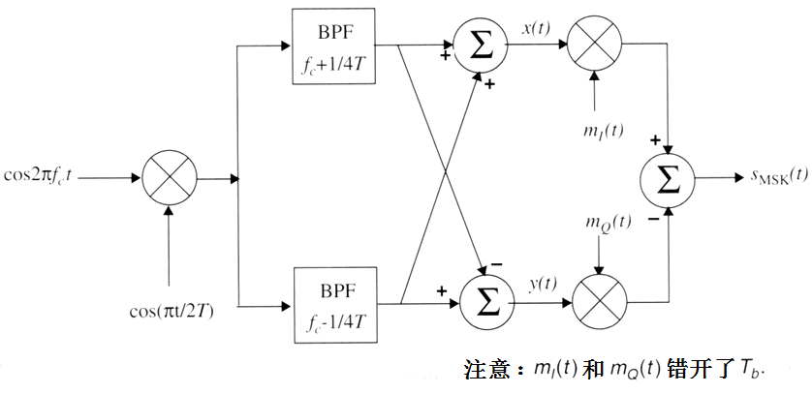
MSK调制的另一种实现框图：

Slide 120
习题：试证明第二种形式的MSK调制器与第一种形式的MSK调制器等效。
要用到三角函数的积化和差与和差化积公式：

Slide 121
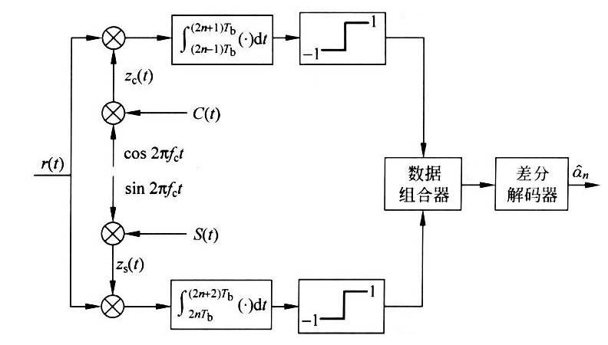
MSK解调器：
判决时刻（2n+1）T_{b}
判决时刻（2n+2）T_{b}

Slide 122
MSK信号的信号空间
标准正交基信号集为{φ₁(t), φ₂(t)}，其中

Slide 123


MSK和GMSK 基带波形和相位路径图对比
MSK基带波形
GMSK基带波形
MSK相位路径图
GMSK相位路径图

Slide 124
高斯滤波器满足的特性
1. 窄带，锐截止，便于抑制高频分量；
2. 脉冲响应的过冲量小，防止瞬时偏差过大；
3. 保持滤波器输出的脉冲面积（对应π/2相移）不变，以利于采用相干检测。

